Slide 1

Металлургия Разработка модели для оптимизации работы металлургического агрегата
Команда: DST-OFF

Slide 2

Тизер
Решение позволяет оценивать влияние разных факторов на износ гильз кристаллизатора МЛНЗ и прогнозировать срок их эксплуатации При помощи модели можно делать предположения о том, насколько изменится срок эксплуатации при изменении исходных данных
Стек решения: excel, python, библиотека sklearn, модель RandomForestRegressor
Наше решение уникально тем, что сразу «с колес» и без дальнейшего участия команды может использоваться специалистами компании

Slide 3
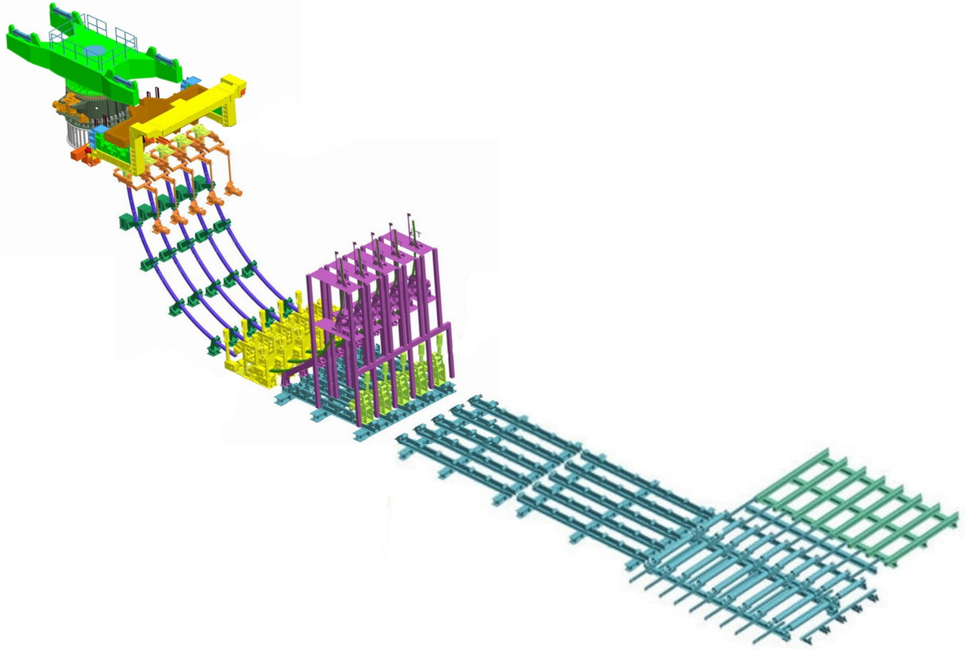

Машина непрерывного литья заготовок (МНЛЗ)

Slide 4
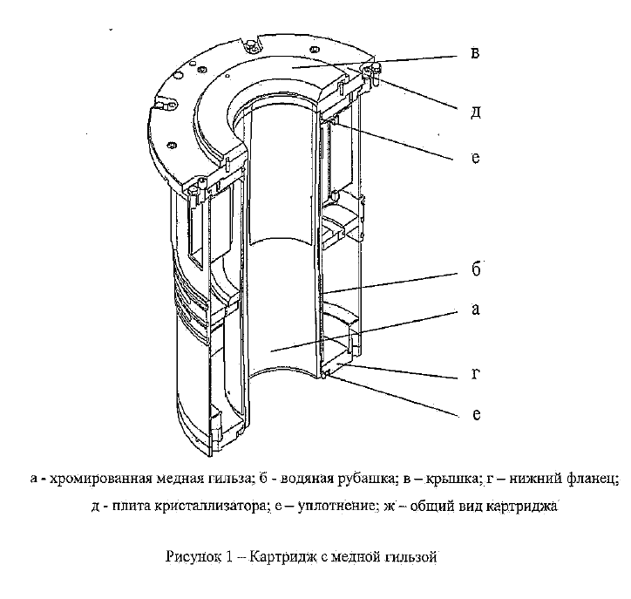
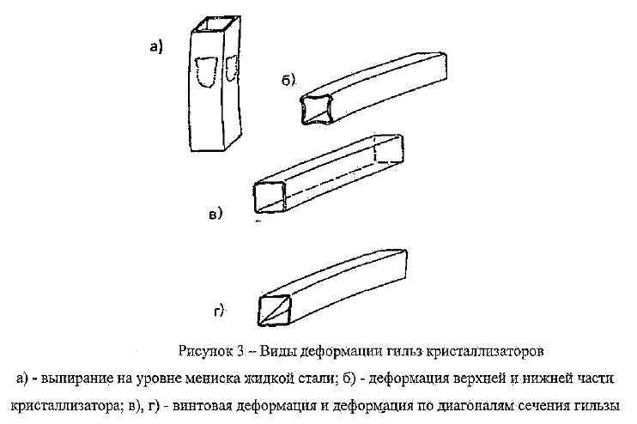
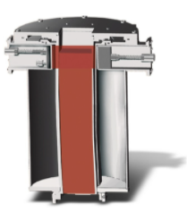
Гильза – ответственный узел МЛНЗ
Размер: длина 1000 мм, сечение 150х150, 180х180
Порядок цен за гильзы по данным тендерных площадок: 5-7 млн руб./шт.

Slide 5
Задача на хакатон
Уяснить постановку задачи представителями компании
Определить способ решения задачи
Оценить предоставленные данные, распределить роли в команде
Предложить решение задачи: - выделить параметры для анализа и целевые показатели модели - очистить, проанализировать и отфильтровать исходные данные - построить модель прогноза износа гильз - определить факторы, влияющие на износ гильз

Slide 6
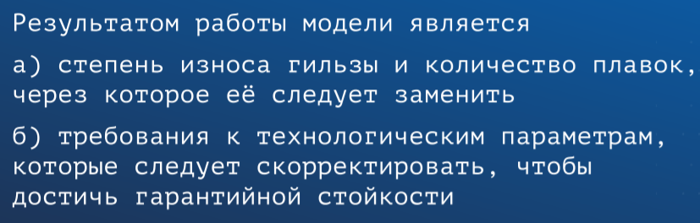
УЯСНЕНИЕ ЗАДАЧИ
Надо ответить, какие параметры процесса литья влияют на выход из строя гильзы МНЛЗ
Для этого надо построить модель прогноза срока службы гильзы
НЕ НУЖНО прогнозировать, когда надо менять гильзу
Когда ее параметры начнут ползти, выходить за допуски, тогда и надо менять

Slide 7
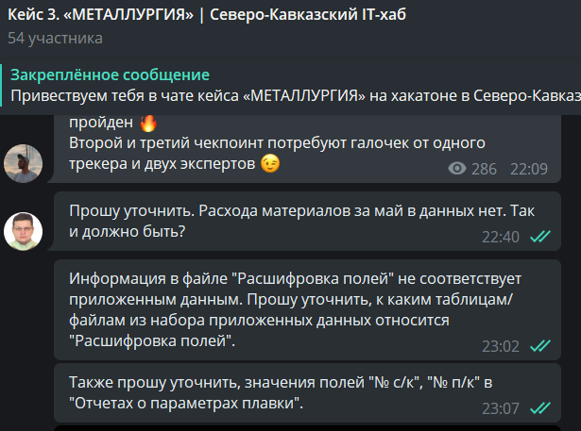
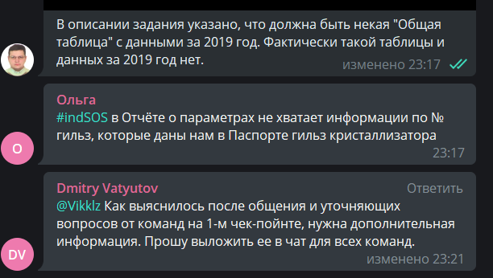
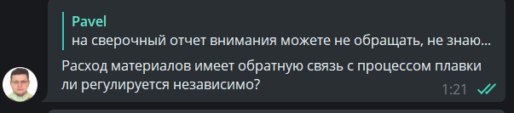
Проблемы в ходе УЯСНЕНИя ЗАДАЧИ

Slide 8
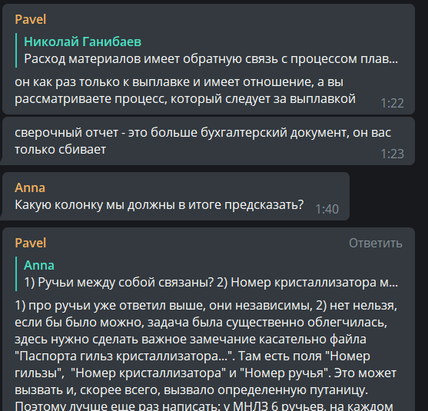
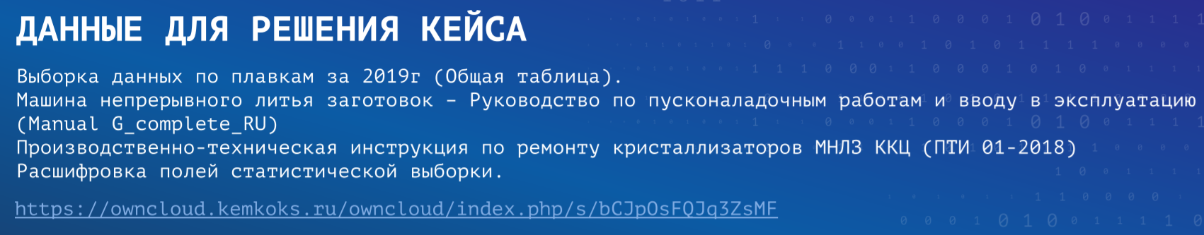
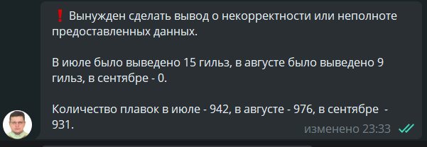
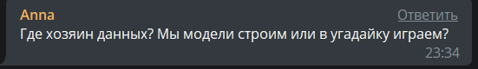
Проблемы в ходе УЯСНЕНИя ЗАДАЧИ

Slide 9
способ решения задачи
Загрузка и преобразование данных
Добавление новых полей и обработка отсутствующих значений
Выявление корреляций между показателями
Построение прогнозной модели
Определение наиболее значимых параметров

Slide 10
Оценка предоставленных данных
Чтобы не терять время, распараллелили работу команды
Во первых, начали добиваться быстрого выхода на модель. Провели автоматизированную загрузку всех данных, предоставленных в формате заказчика без глубокого их понимания и анализа. Это позволило получить модель уже ночью в первый день хакатона и дало очень ценную информацию.
Во вторых, параллельно приступили к глубокой аналитике данных с помощью электронных таблиц, так как объем информации позволил обрабатывать их локально. Благодаря этому получилось оперативно проверить ряд гипотез. Ручная обработка аккуратно фиксировалась и может быть реализована программно. В дальнейшем для анализа использовались обработанные данные

Slide 11
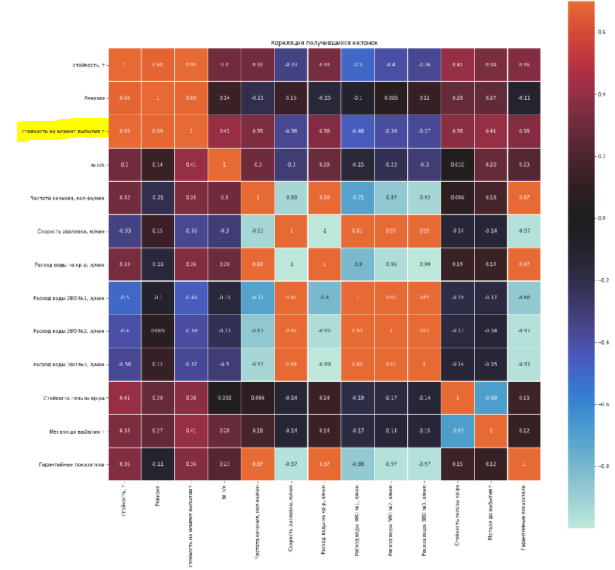
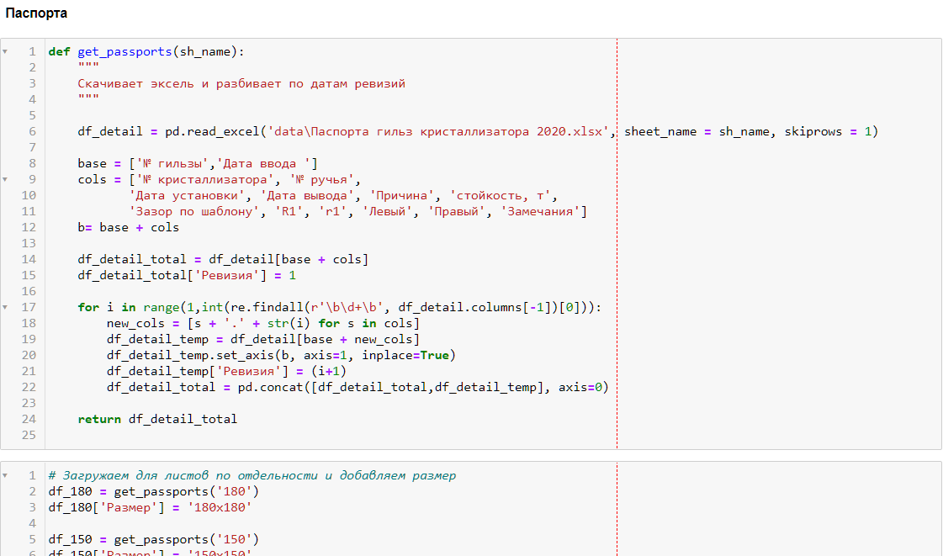
Быстрый взгляд на данные

Slide 12
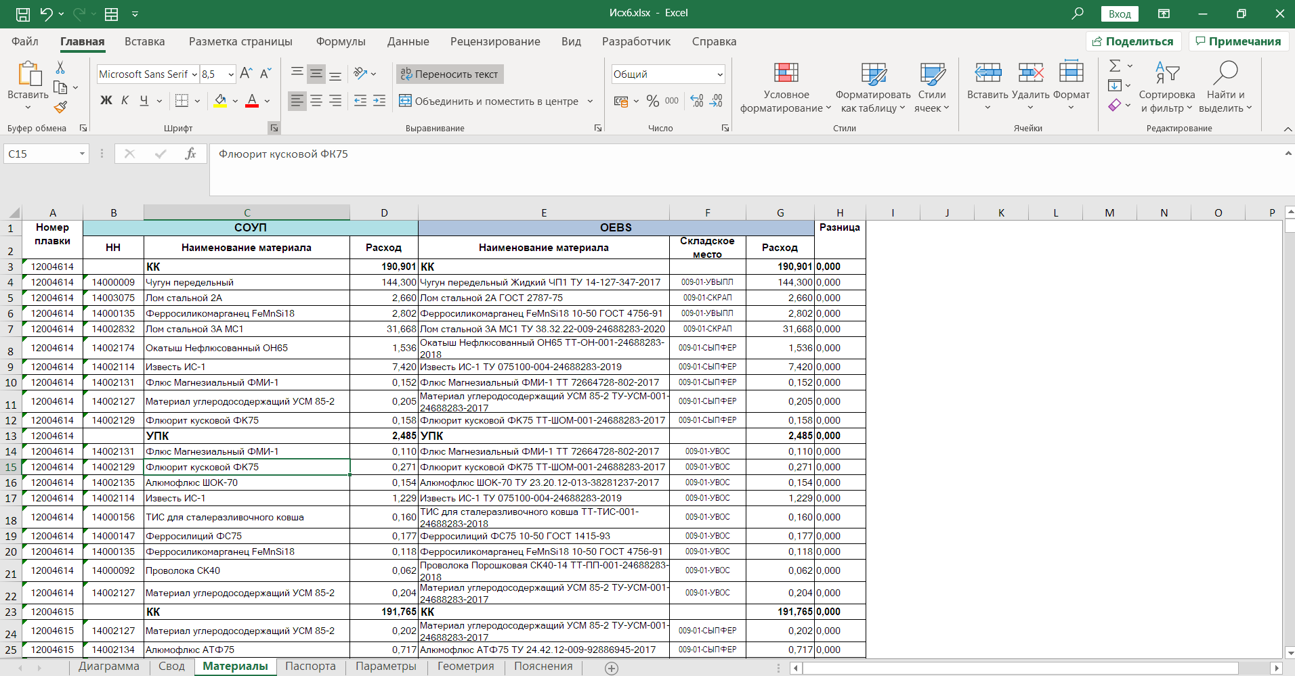
АНАЛИЗ ДАННЫХ
Список материалов — не пригодился

Slide 13
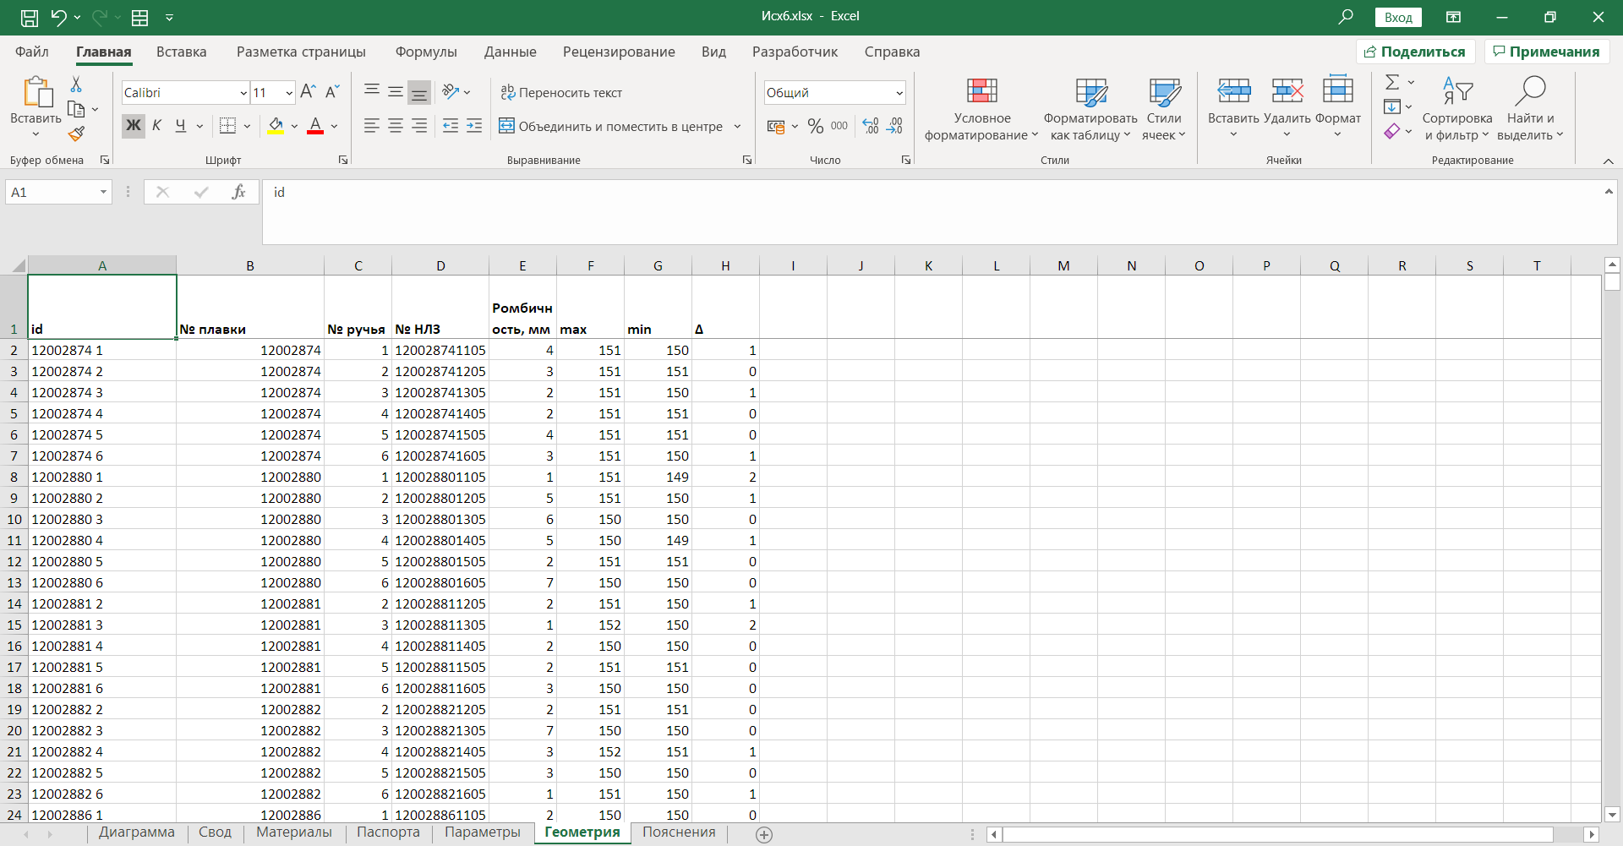
АНАЛИЗ ДАННЫХ
Выборочная проверка геометрии гильз. Отдельная история с №НЛЗ

Slide 14
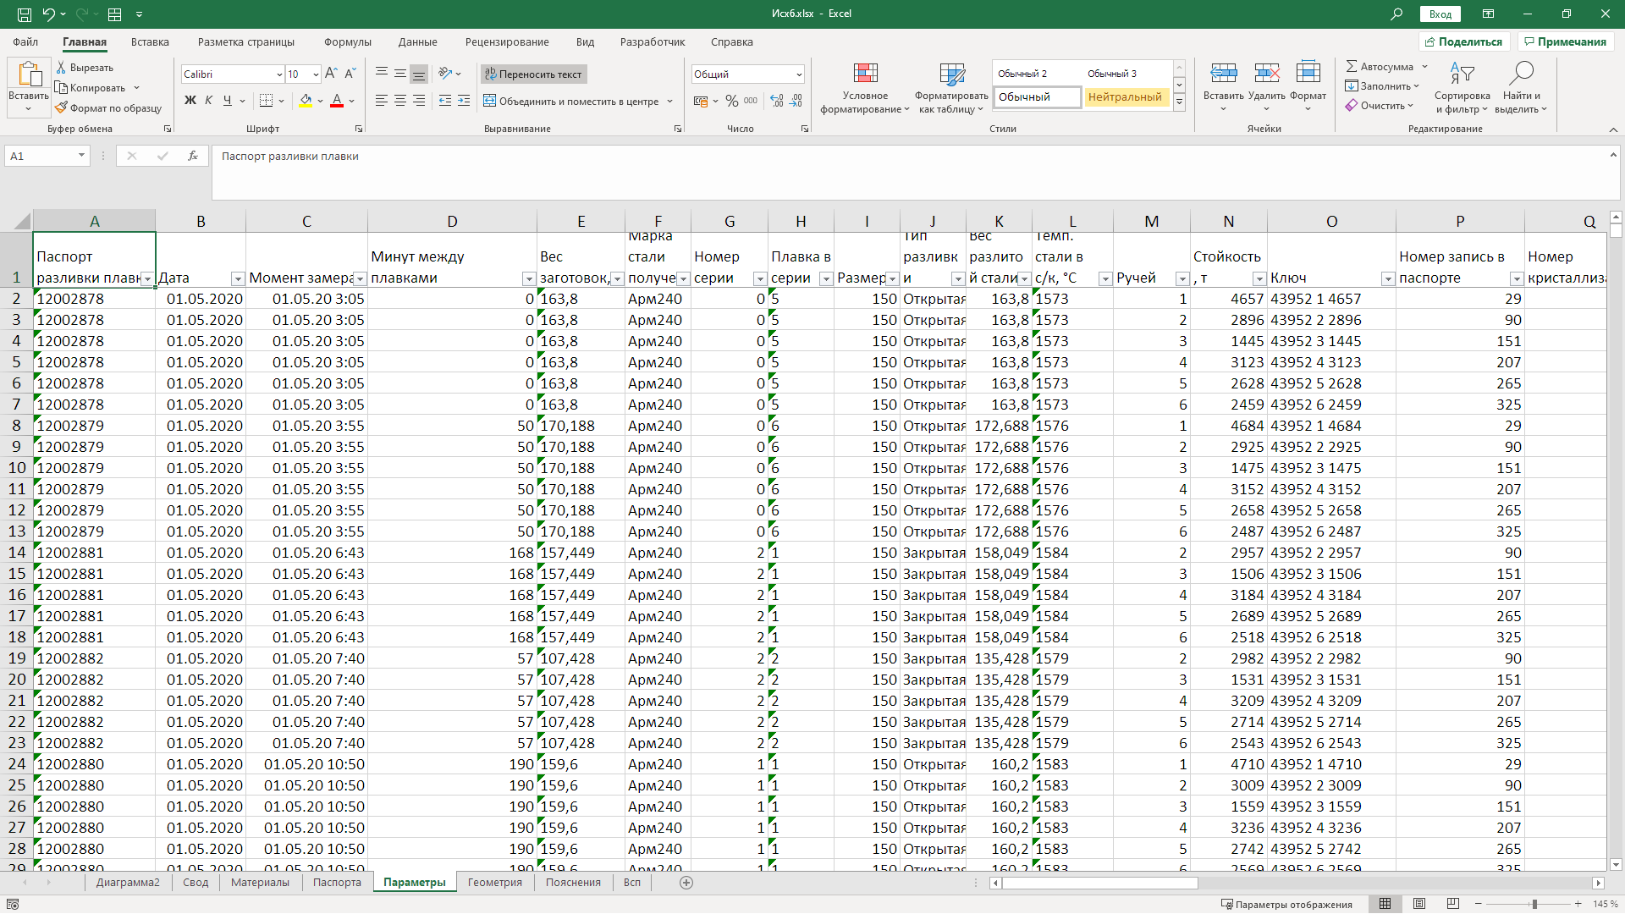
решение задачи
Основная таблица – параметры плавок

Slide 15
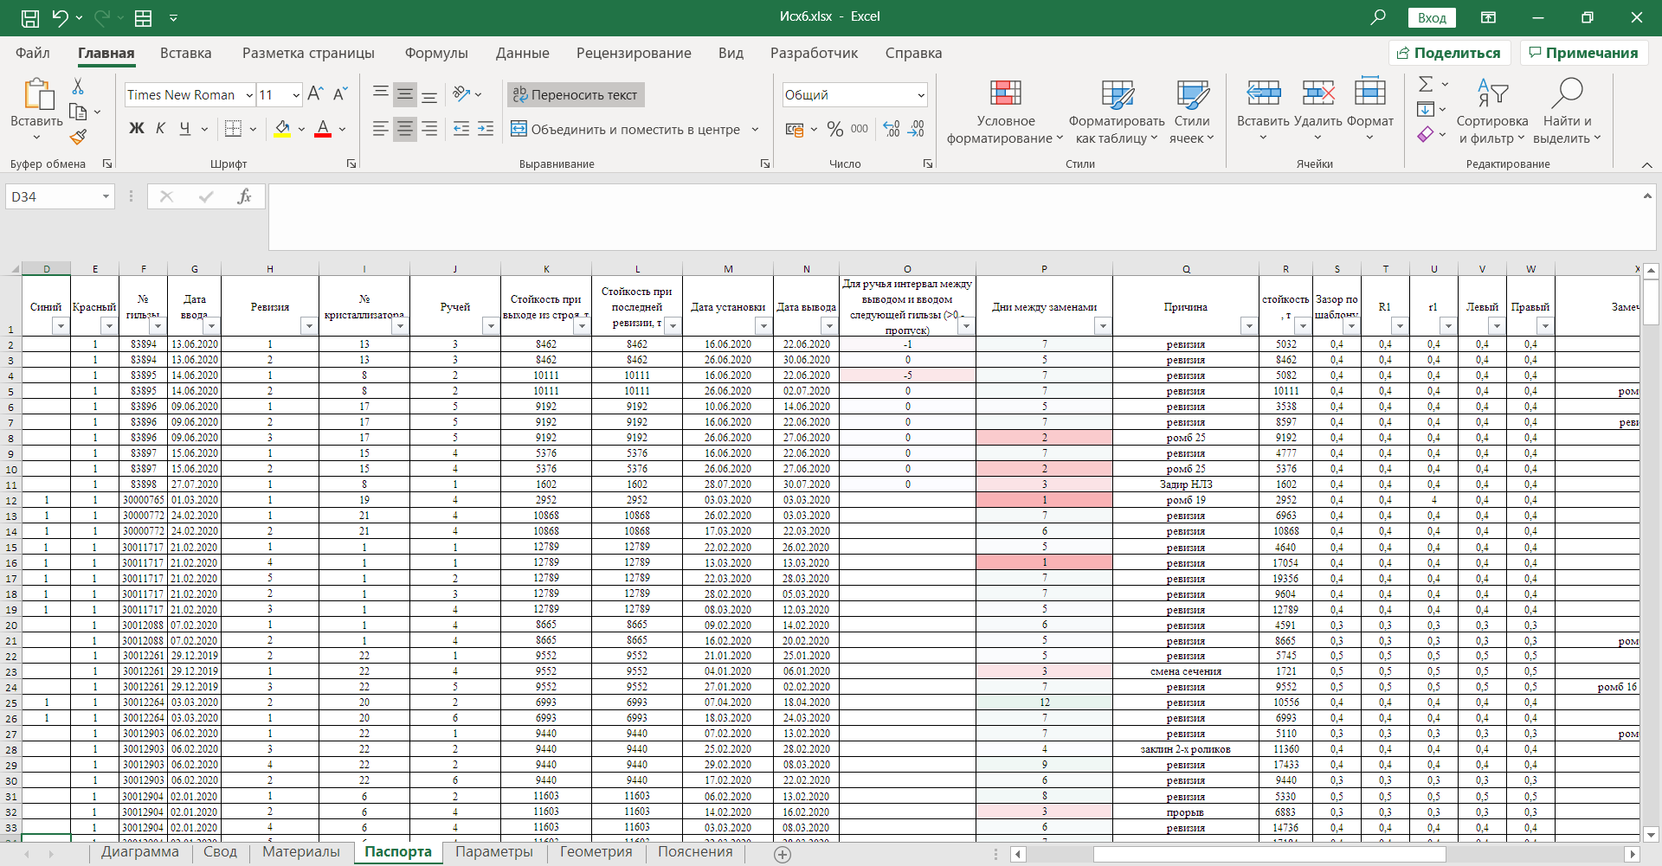
АНАЛИЗ ДАННЫХ
Паспорта – информация о ревизии гильз. Анализ выявил пропуски и ручей №7 )

Slide 16
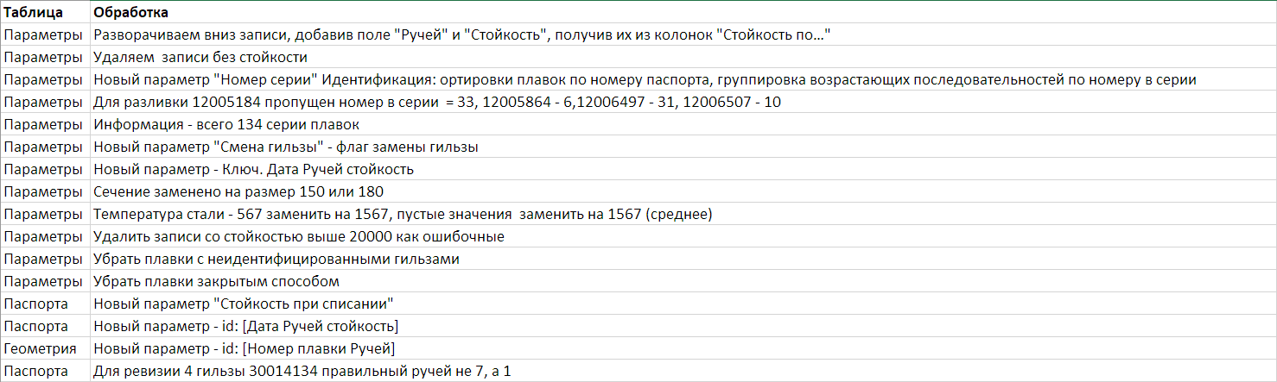
АНАЛИЗ ДАННЫХ
Ключевые этапы обработки данных зафиксированы в отдельной таблице

Slide 17
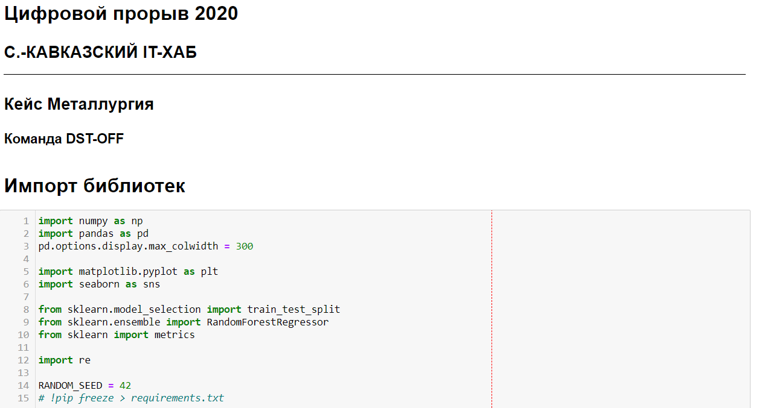
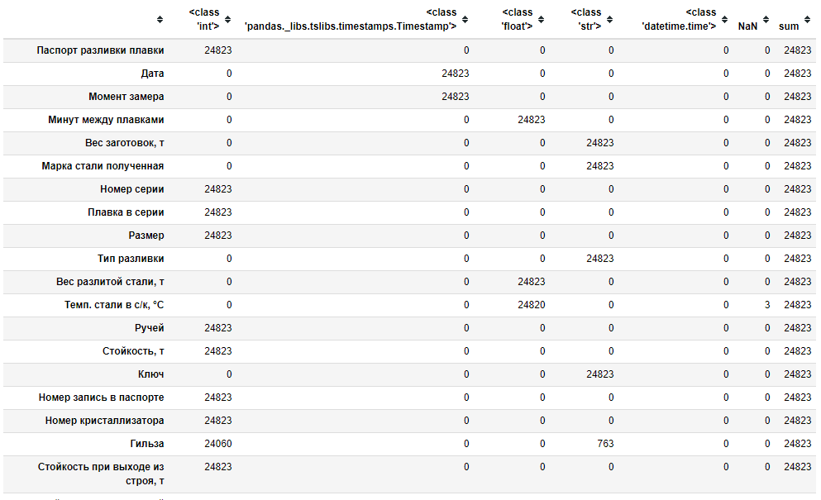
решение задачи

Slide 18
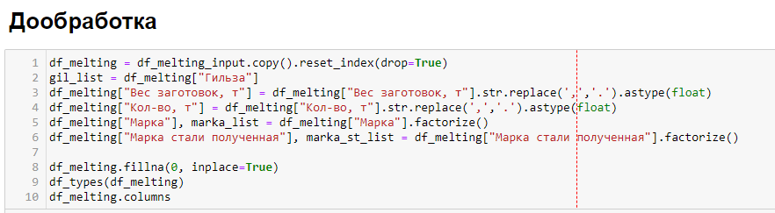
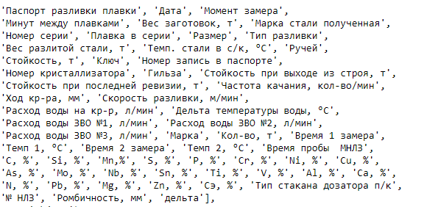
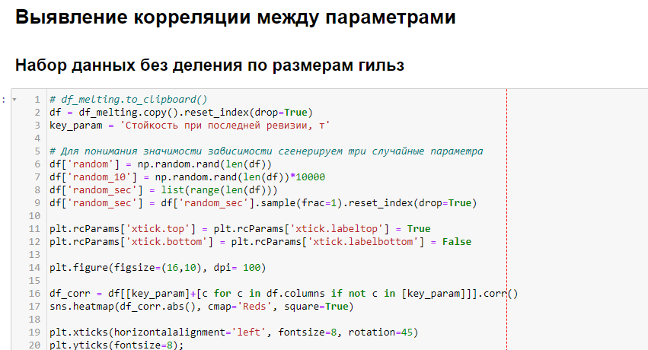
решение задачи

Slide 19
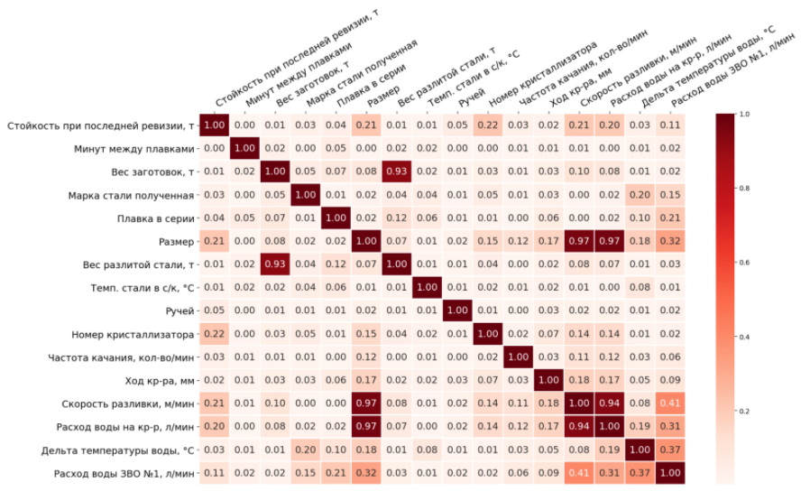
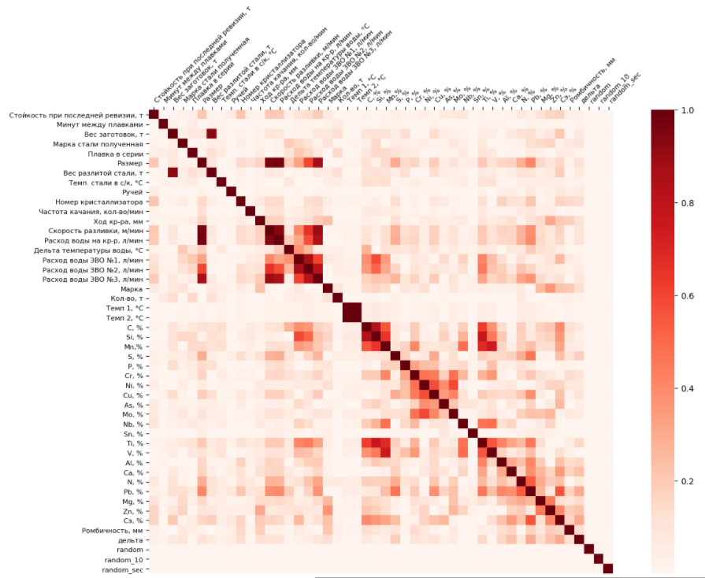
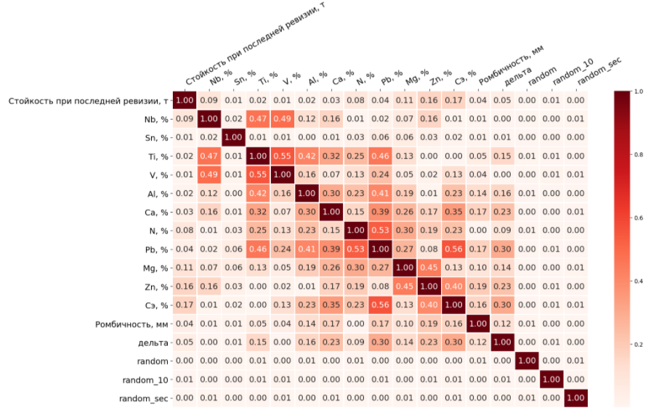
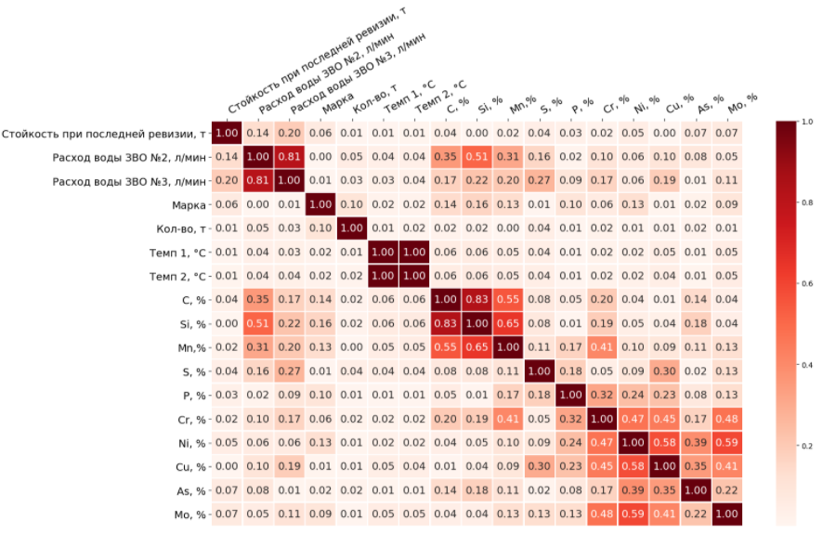
Корреляция общая

Slide 20
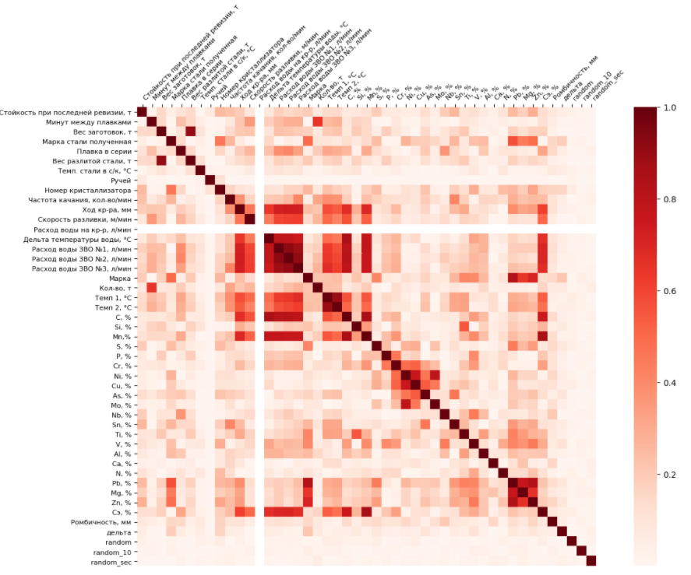
Корреляция для гильз 150х150

Slide 21
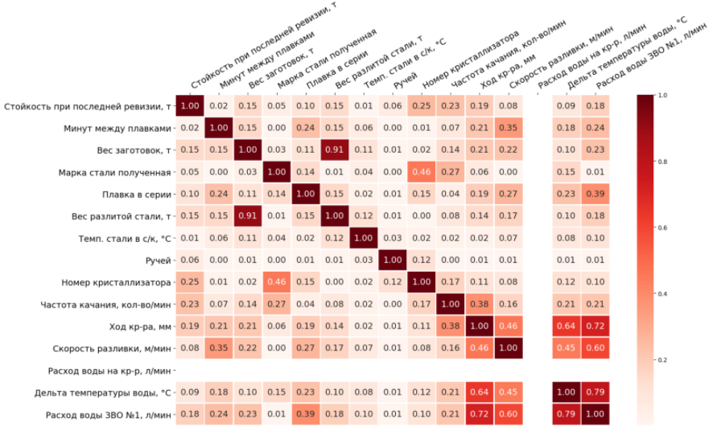
Корреляция для гильз 150х150

Slide 22
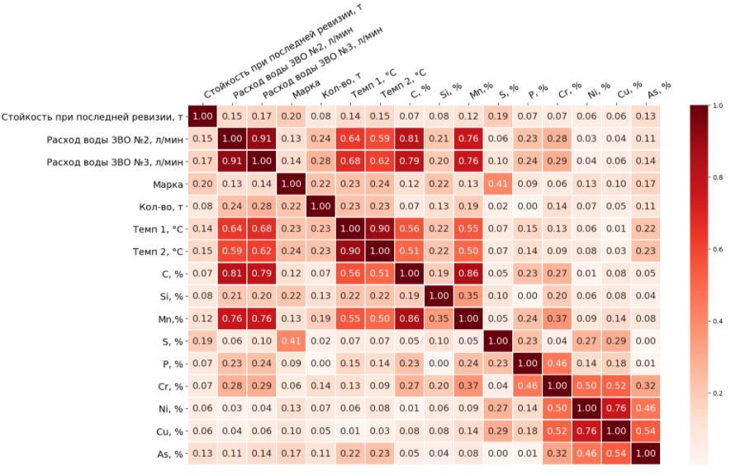
Корреляция для гильз 150х150

Slide 23
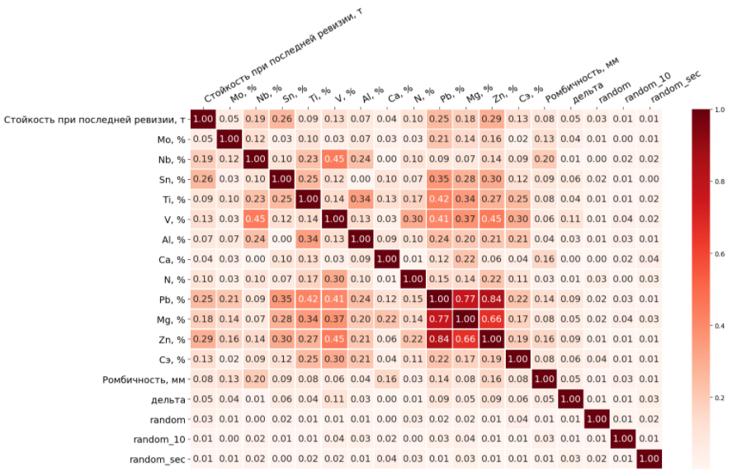
Корреляция для гильз 150х150

Slide 24
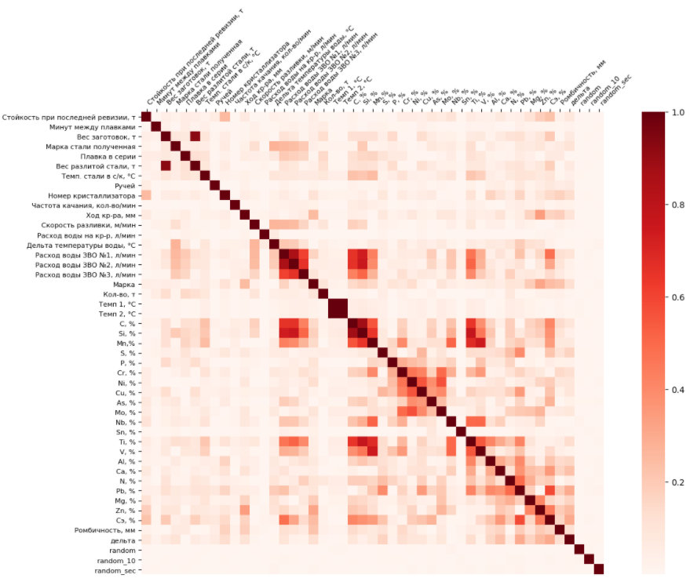
Корреляция для гильз 180х180

Slide 25
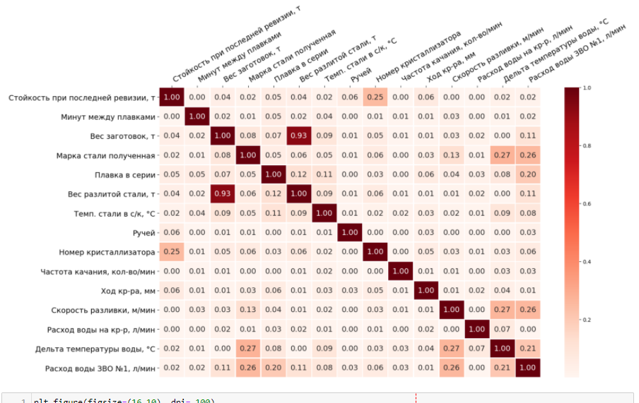
Корреляция для гильз 180х180

Slide 26
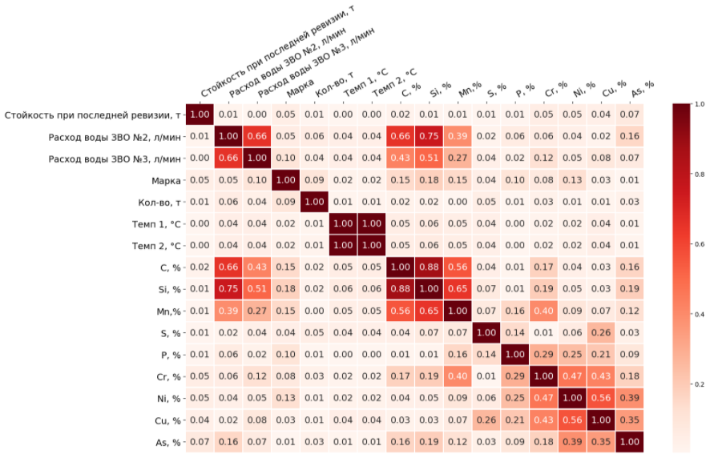
Корреляция для гильз 180х180

Slide 27
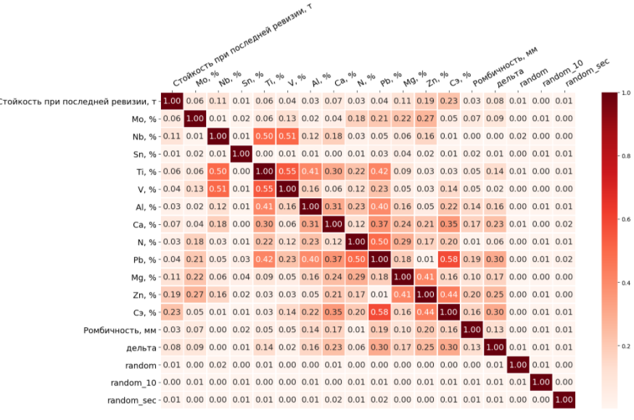
Корреляция для гильз 180х180

Slide 28
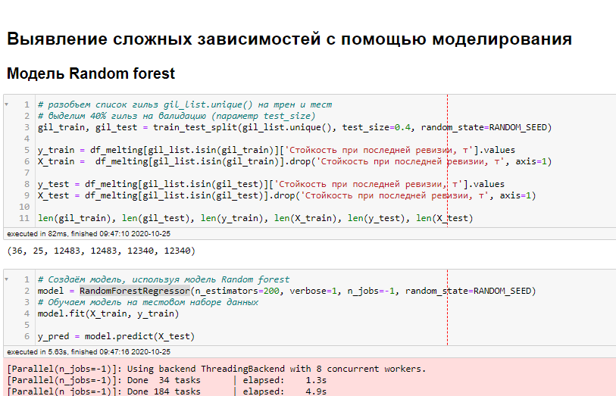
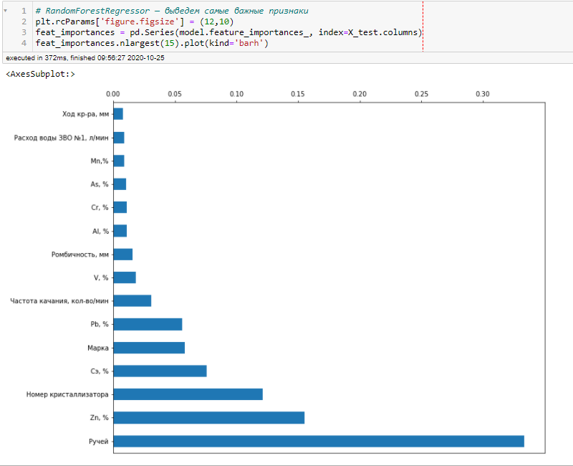
Построение модели, ключевые параметры

Slide 29
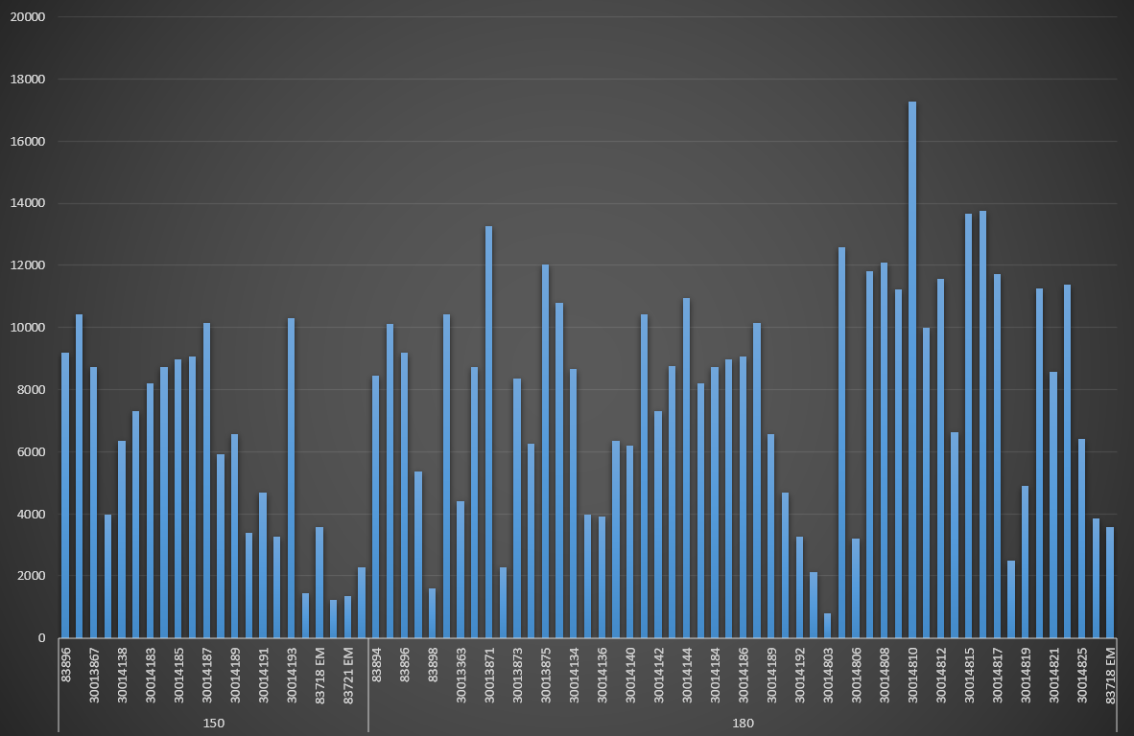
решение задачи
Оценка объема предоставленных данных

Slide 30
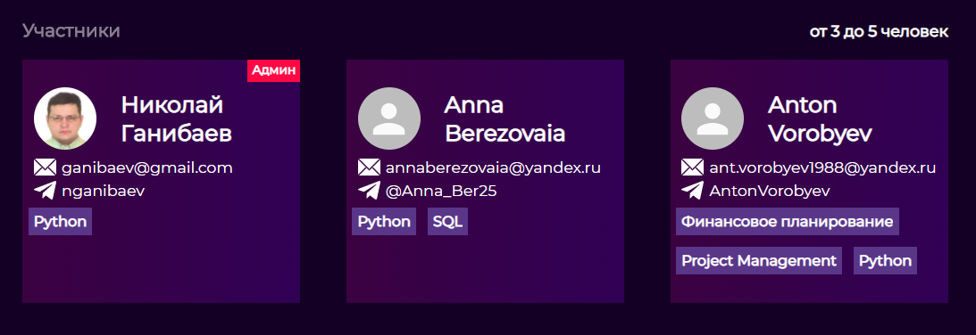
Команда DST-OFF
мЫ все вместе проходим обучение в группе DST-OFF компании skillfactory

